Slide 1
CONECTA UTP

Slide 2
CUAL ES LA IDEA?
La idea principal es la de conectar gente de la facultad de sistemas ya sea para crear grupos de estudio o relacionarse entre si mas fácilmente y buscamos hacerlo a una escala mas pequeña para explicar su funcionamiento

Slide 3
Tecnologias utilizadas
Git Hub
Lenguajes de programación python y javascript
Nos dividiremos en dos backend un frontend y dos fullstack
Curva de aprendizaje

Slide 4
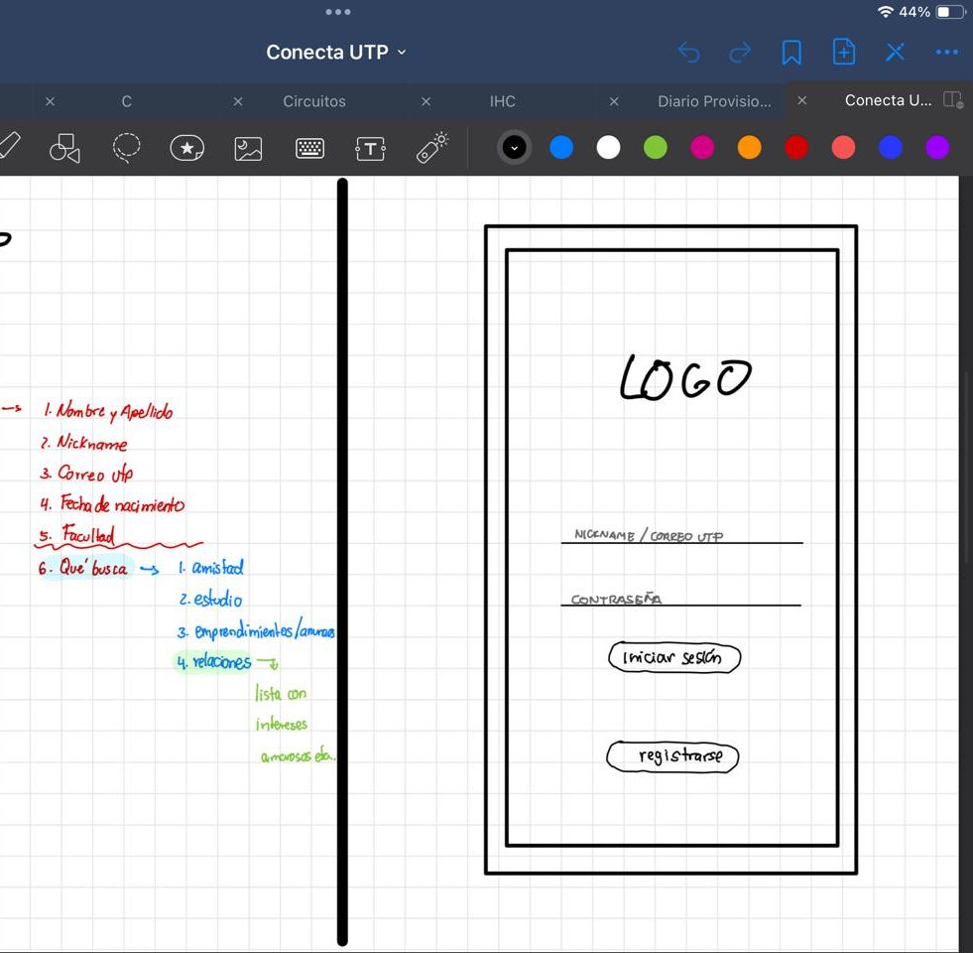
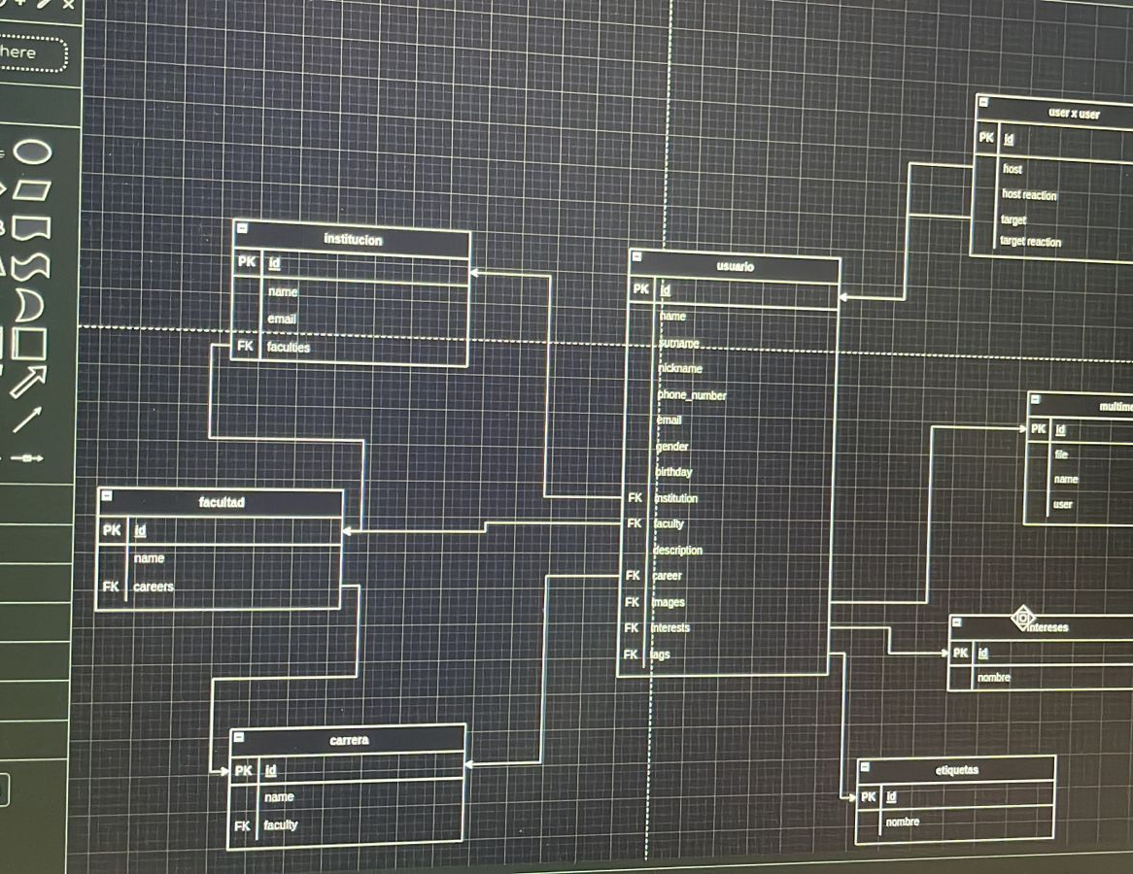
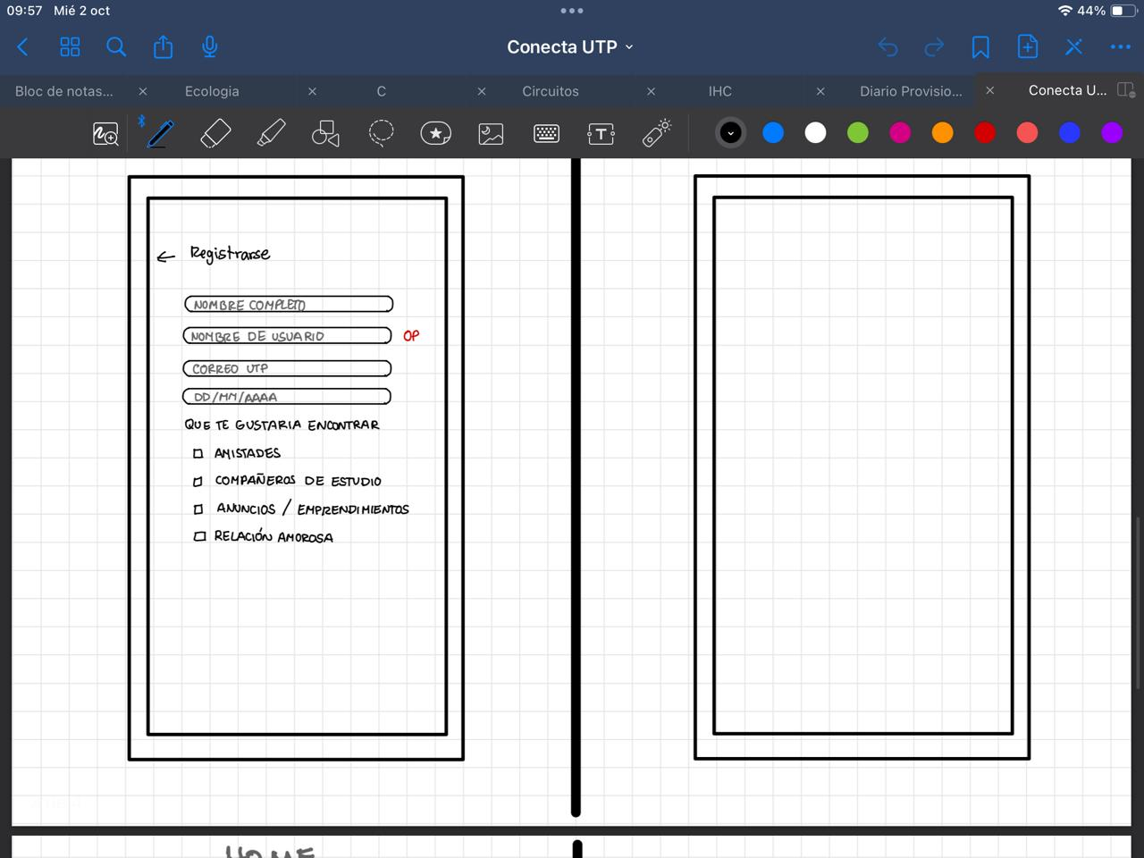
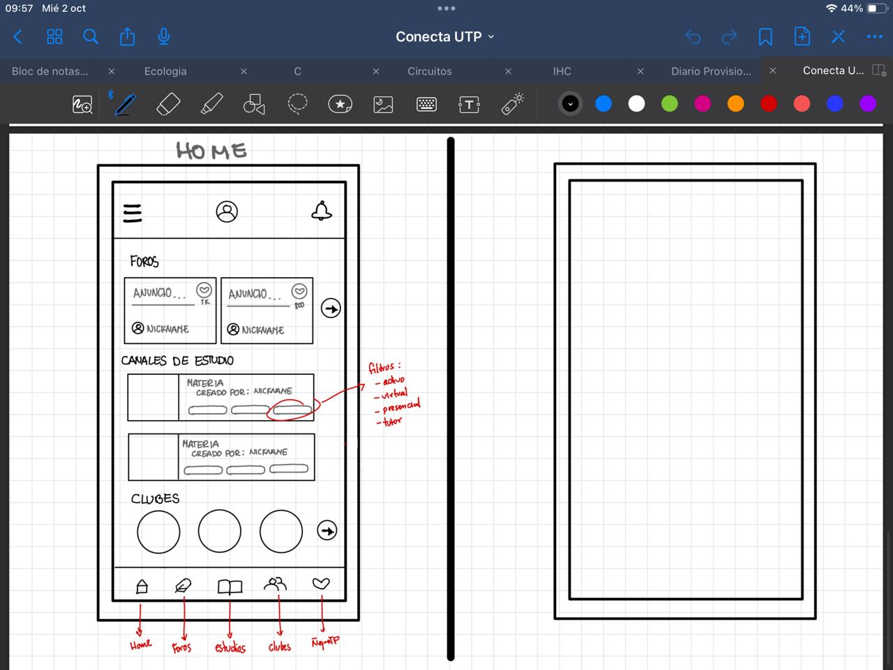
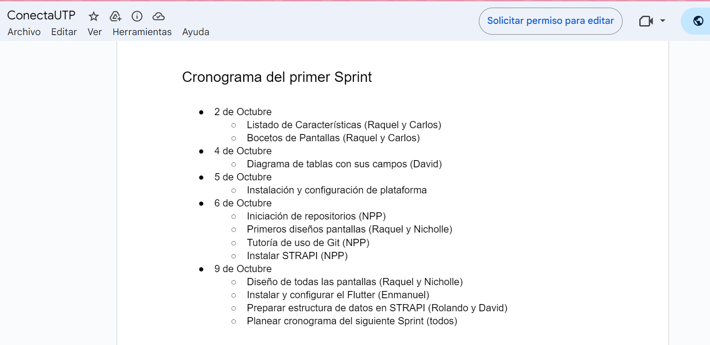
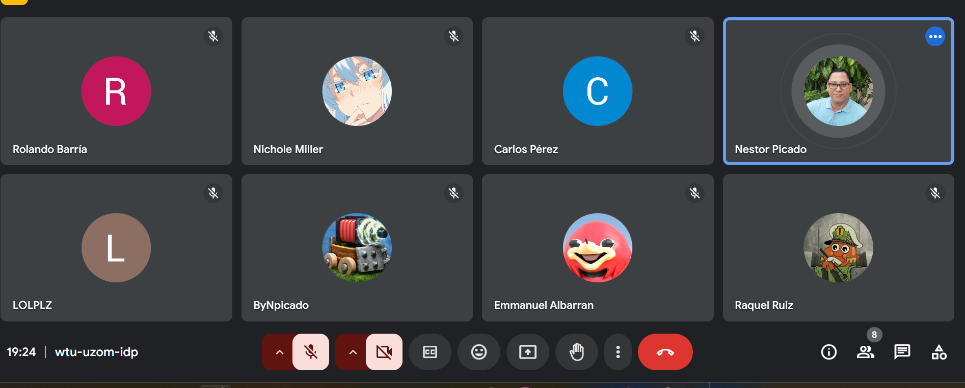
Reporte de avance
02 de Octubre
Diseño de los primeros bocetos
Organización del Proyecto a través de reunions para asignar roles y determinar las plataformas con las que vamos a trabajar
Documentación con cronograma de entregables
Realizacón de la estructura de datos

